Slide 1

Муниципальное автономное дошкольное образовательное учреждение детский сад «Радость» комбинированного вида детский сад №30
ФОТО-АЛЬБОМ
ЭКОЛОГИЧЕСКОЙ КЕЙС-ИГРЫ

Slide 2
КЕЙС – ИГРА
ПО ТЕМЕ
«ЭКОЛОГИЯ ЧЕЛОВЕКА И КУЛЬТУРА ПРИРОДОПОЛЬЗОВАНИЯ»
(для детей дошкольного возраста)
Выполнила:
Крейнерт Э.А.
Воспитатель

Slide 3
КЕЙС-ЗАДАНИЕ ПО ТЕМЕ: "ЭКОЛОГИЯ ЖИВОТНЫХ"
Описание задания
Можем ли мы жить без животных? Чем больше становятся наши города, чем выше дома, тем чаще нам хочется уехать подальше за город, в наш настоящий общий дом - на природу. Человек и природа… Писатели, поэты, художники всех времен и народов отдавали дань этой вечной и всегда актуальной теме. Но особенно остро стоит эта проблема в наши дни, когда угроза экологического кризиса, может быть, и катастрофы, нависла над человечеством. Одним из серьезнейших проявлений глобальной экологической проблемы является быстрое сокращение численности многих видов животных. Некоторые виды уже безвозвратно исчезли с лица Земли, другие находятся на грани вымирания. Гибелью животных отмечен путь развития человечества. Загрязнение атмосферы, почвы, воды. Огромные мусорные свалки! Вырубка больших лесных массивов! Осушение болот, непрерывное расширение автодорог! Лесные пожары! Главные виновники этого – промышленность, электростанции, автомобили.
Природа величава и богата, но в тоже время хрупка и ранима. Все любят природу, но, к сожалению, не все ее берегут. Человек наносит природе большие и малые раны. Нанесение вреда природе не проходит бесследно. В результате исчезновения растений и животных Земля все более теряет свою жизнеспособность. Главную ответственность за это несет человек.

Slide 4
Ответьте на следующие вопросы:
Что нужно сделать человеку, чтобы сохранить животных Урала?
2. Что наносит вред живой природе?
3. Как вы думаете, что уже человек начал делать для спасения животных?
4. Что именно отравляет человек своим стремлением к лучшей жизни?
5. Какие животные уже оказались на грани вымирания?

Slide 5
Комментарии к заданию
Цель: Формирование у детей любви и бережного отношения к животному миру родного края - Урал.
Задачи проекта:
Углубить знания детей о природном мире Урала.
Посредством знакомства с представителями животного мира, а также знакомство с Красной книгой родного края способствует воспитанию у детей добрых чувств, интереса и любви к окружающему.
Подвести к пониманию о том, каким образом необходимо защищать исчезающих животных Родного края.
Развивать умение размышлять, делать выводы.
Развивать у детей представления о животном мире Урала.
Развивать представления об образе жизни животных в разных природных зонах, о роли человека в их жизни, о связи с окружающей средой, создании условий для проживания и произрастания животных.
Воспитывать у детей бережное отношение к природе, чувство ответственности и гордости за свой край.
Воспитывать у детей доброе отношение к животным, желание заботиться о них.

Slide 6
ХОД РАБОТЫ:
1. Ознакомить детей с заданием.
2. Подобрать информацию необходимую для нахождения ответов на вопросы в рамках поставленных задач.
3. Оформить результаты работы в альбом-отчет.
4. Сделать постановку театрализованного выступления и записать видео.
5. Отправить результаты командной работы организаторам Игры.
Ожидаемый результат
Дети больше узнали о жизни животных Урала из книг, дидактических игр и конечно же из «Красной книги».
Познакомились с животным миром в разных природных зонах.
Сформировалось чувство ответственности за сохранность природы родного края.
Поднялся уровень мотивации коллективных достижений у детей.
Сформировались основы экологической культуры, экологической воспитанности дошкольников.
Создалась атмосфера общности интересов, партнерских и дружеских отношений.

Slide 7
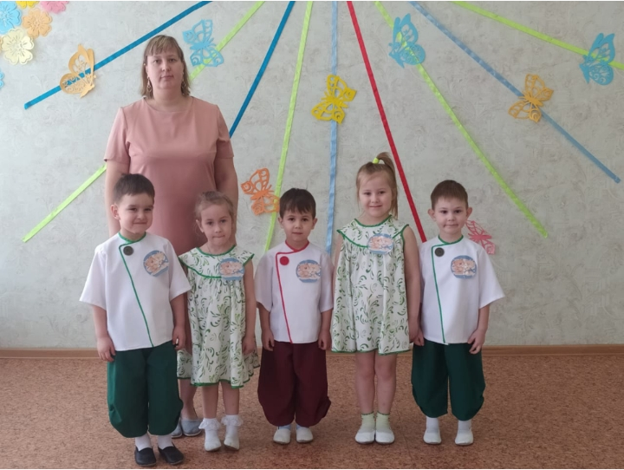
В ходе работы над КЕЙС-ИГРОЙ была проведена следующая работа с детьми дошкольного возраста (дети 4 - 5 лет):
1. Создание экологической команды.
Команда "Медвежата"
Девиз команды "Ни шагу назад, ни шагу на месте,
а только вперед и только все вместе"

Slide 8
2. Ознакомление детей с исчезающими видами животных на Урале.
Урал - регион России, разделивший Европу и Азию. С севера на юг его протяжённость составляет 2500 км: от берегов Северного Ледовитого океана до Казахстана. Большую часть территории занимают горы и примыкающие к ним возвышенные равнины. При этом регион охватывает несколько природных зон начиная с тундры и заканчивая степью. Все эти факторы отразились на видовом разнообразии животного мира Урала. Узнаем о некоторых представителях фауны региона подробнее. К первой из этих категорий относят довольно большую группу млекопитающих, добываемых на шкурку или используемых человеком в пищевых целях. Фауна млекопитающих Урала представлена азиатскими и европейскими видами и характерна для зон северной и южной тайги. Здесь типичны колонок, ласка, горностай, крот, бурундук. Повсеместно встречаются заяц-беляк, белка, волк, лисица, а в некоторых районах бурый медведь, рысь, росомаха, барсук, хорь, хомяк, суслики, енотовидная собака. Вот одни из первых животных, которые исчезают в нашем крае.

Slide 9
3. Проведение НОД
Тема: "Путешествие в мир природы Урала"
Цель: Формирование у детей любви и бережного отношения к малоизвестным видам животных Урала.
Задачи:
- Вызвать у детей интерес к изучению природного мира Урала.
- Закрепить знания детей об исчезающих видах животных Урала.
- Поддержать проявление инициативы детей в рассуждениях, в использовании разных способов рассказывания о животном мире.
- Формировать у детей убеждения, что красота природы бесценна, поэтому её надо беречь.
- Развивать коммуникативные навыки.
- Воспитывать нравственные чувства, выражающиеся в сопереживании к природе, и эстетические чувства, связанные с красотой природы Урала.

Slide 10
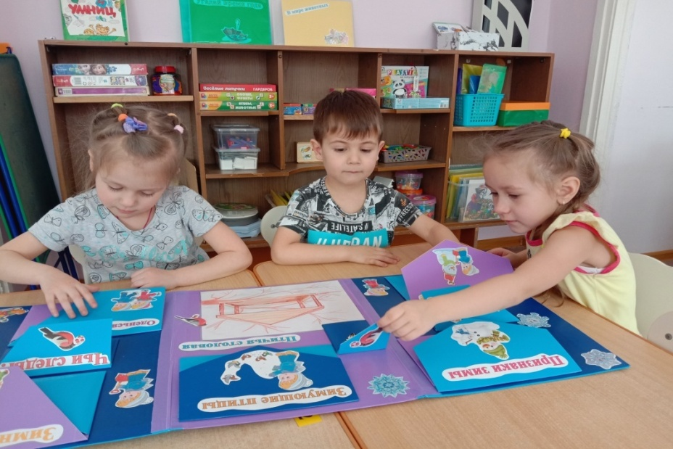
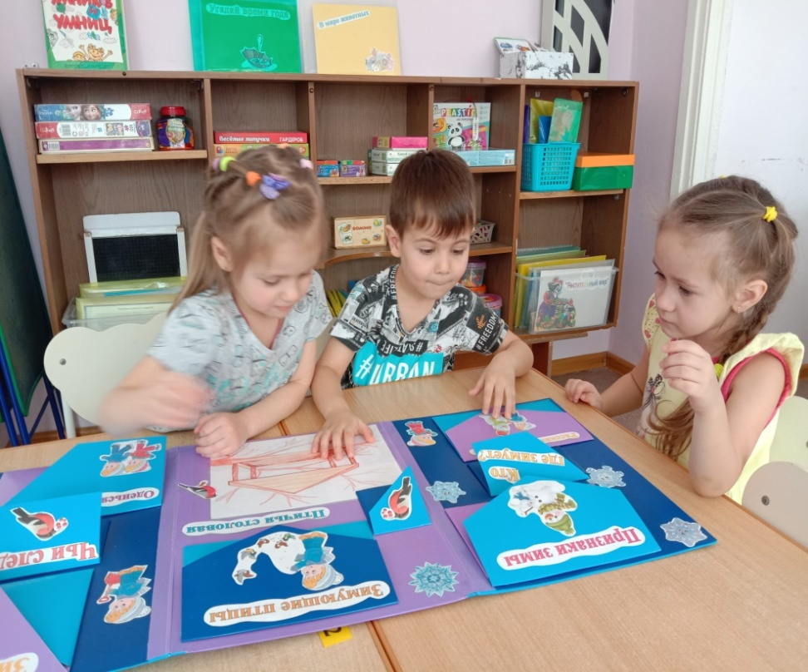
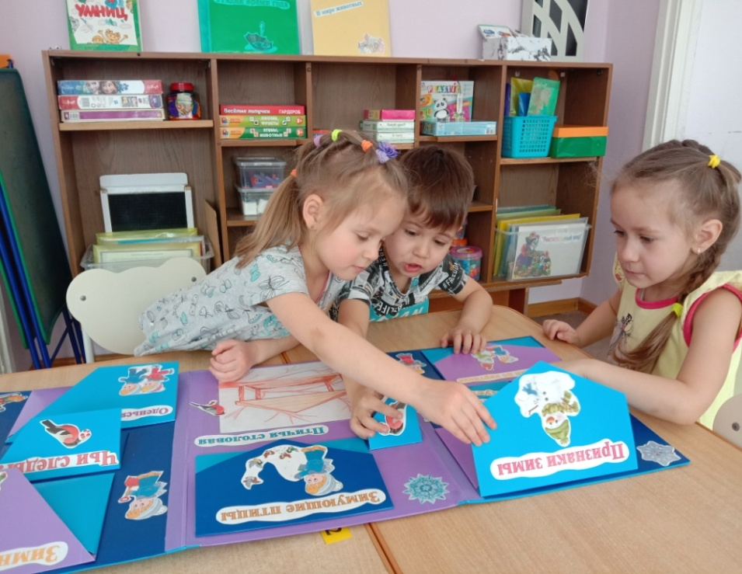
Лэпбук - животные и птицы Урала. Цель – формирование экологических представлений об окружающем мире, воспитание бережного отношения к природе.

Slide 11
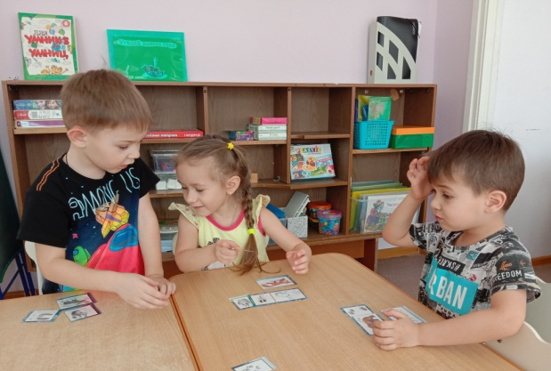
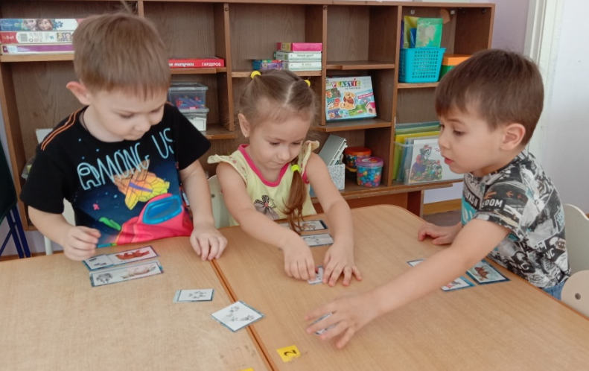
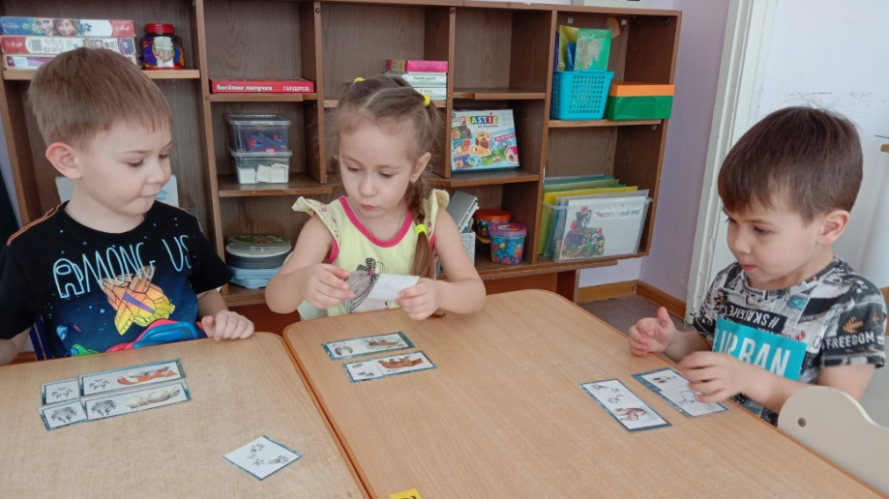
Дидактическая игра «Чьи следы?»
Цель: учить различать отпечатки, оставленные животными на снегу, расширить и закрепить знания о животных и птицах, умение наблюдать, развивать зрительное восприятие речевые навыки.
Дидактическая игра «Кто где зимует?»
Цель: обобщать и систематизировать знания детей о животных, об особенностях их поведения в зимний период

Slide 12
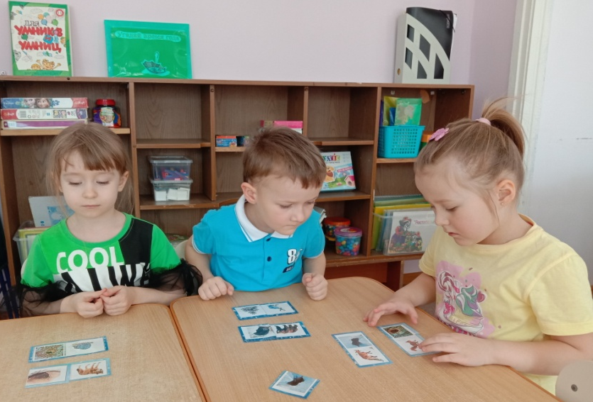
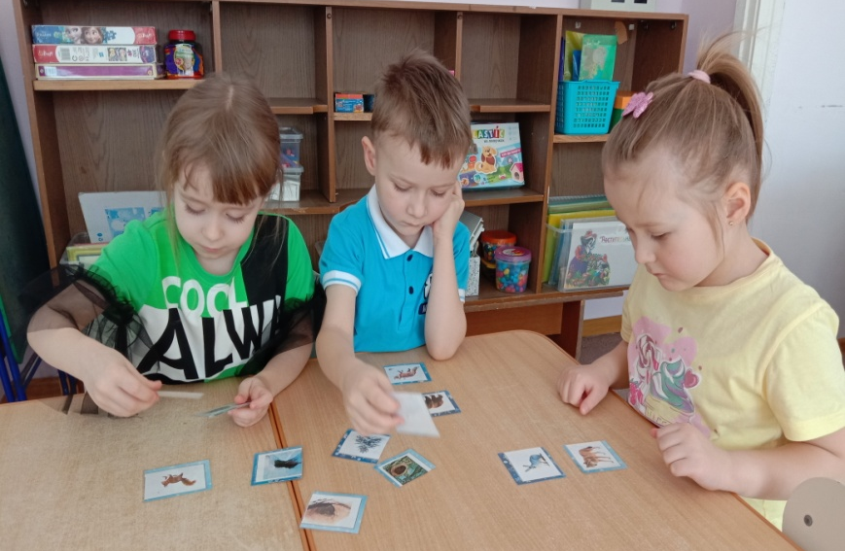
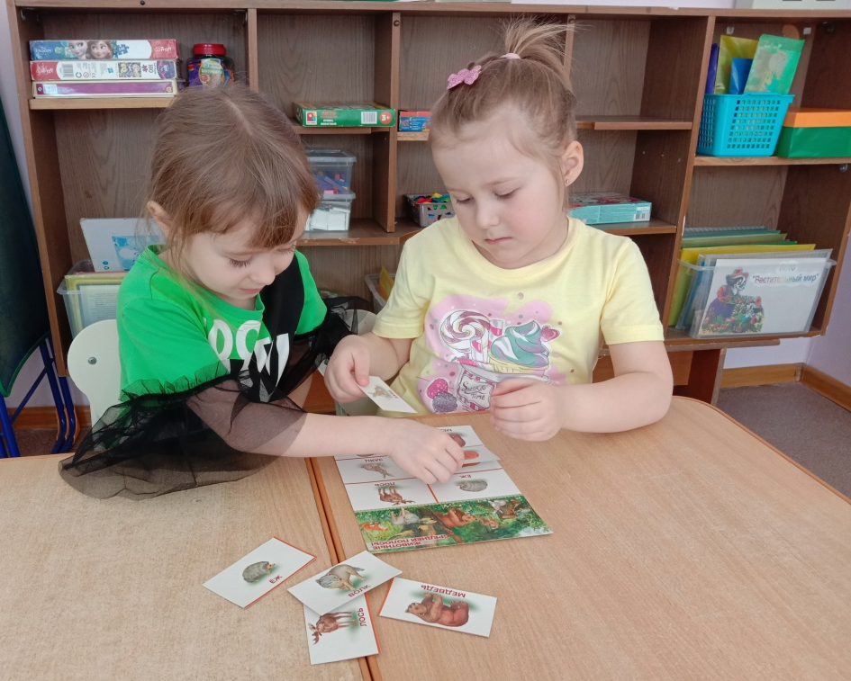
«Лото» - пресмыкающиеся.
Цель: систематизировать и актуализировать знания детей о разных видах животных.

Slide 13
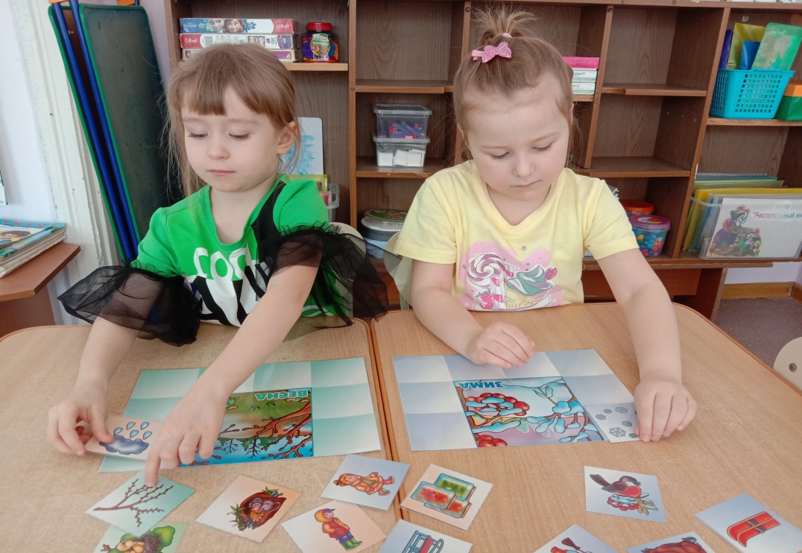
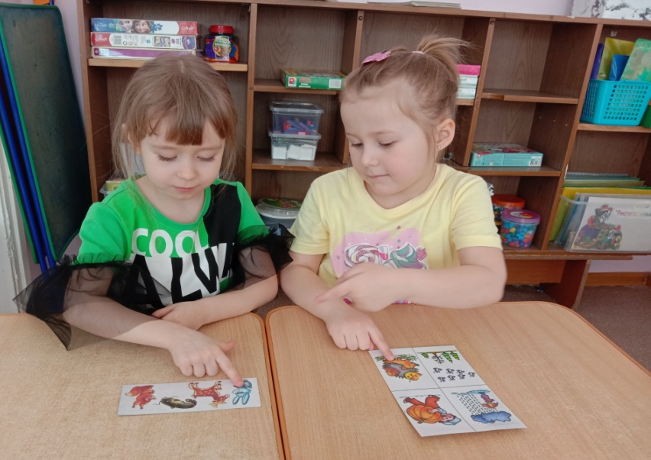
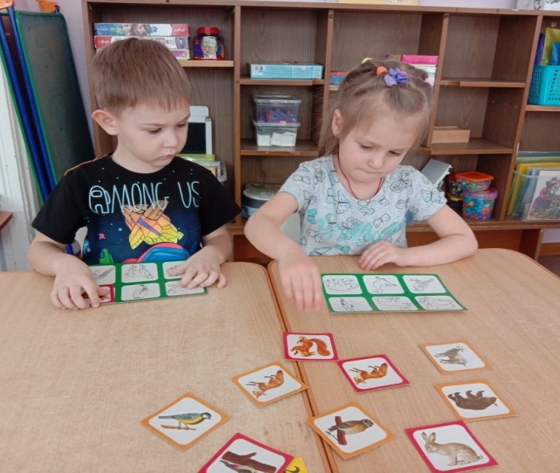
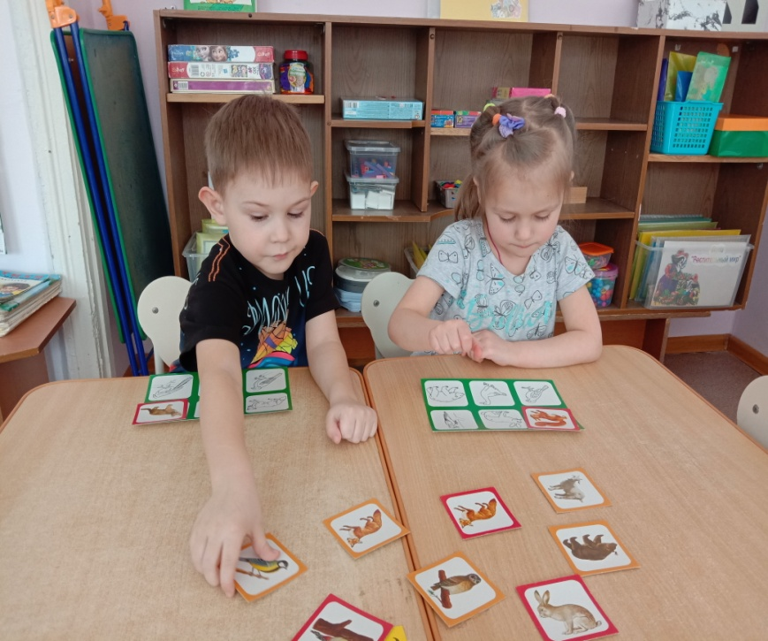

Slide 14
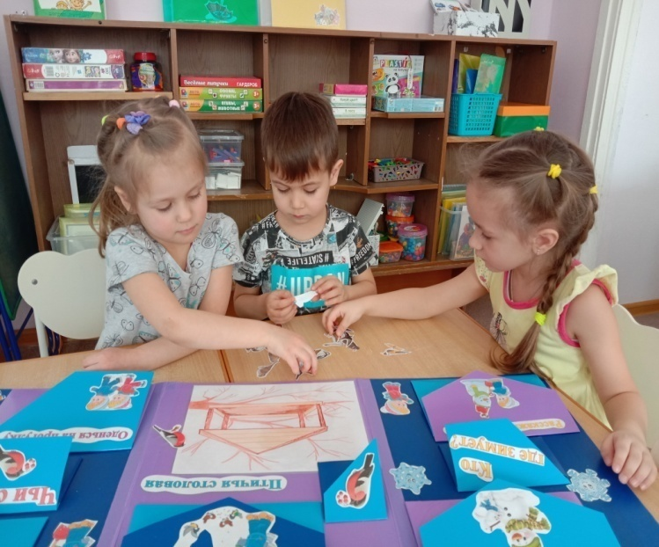
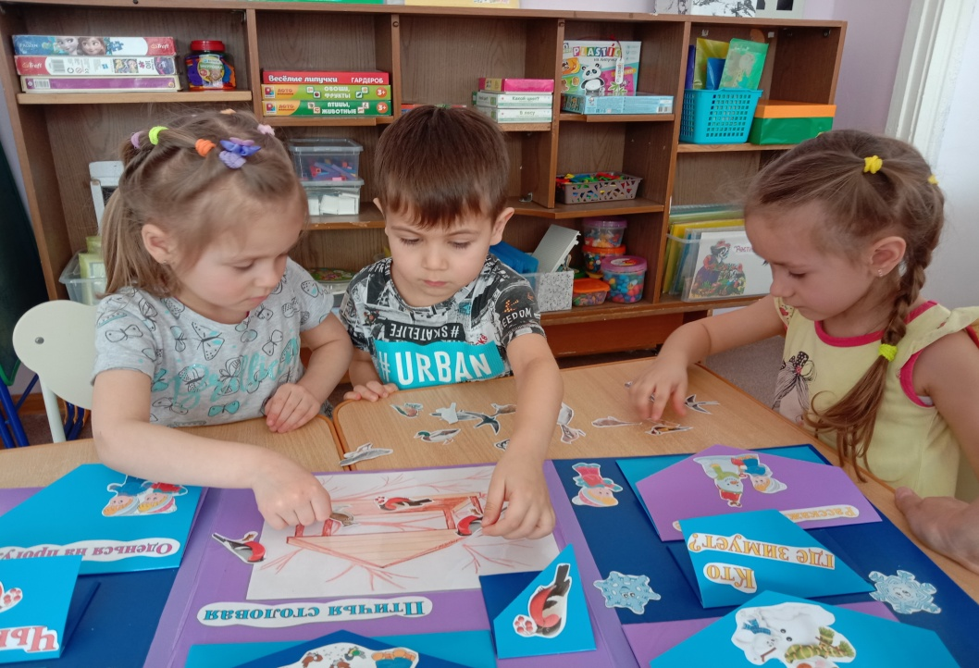
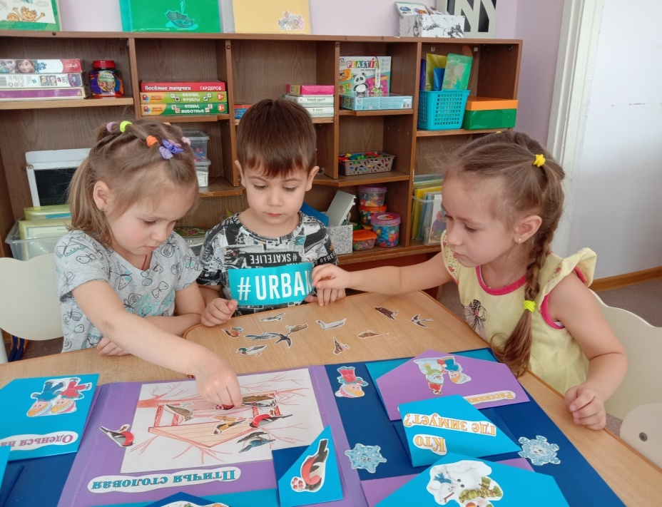
«Птичья столовая»
Цель: Расширять знания детей о зимующих птицах. Развивать у детей познавательную активность, коммуникативные навыки, любознательность, творческие способности.

Slide 15
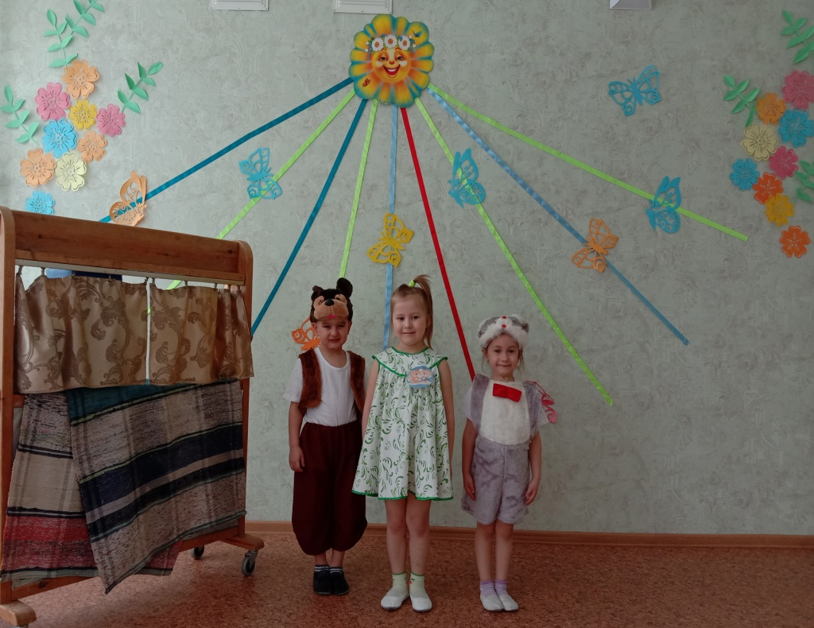
ЭКОЛОГИЧЕСКАЯ СКАЗКА «ЗАЙЧИК И МЕДВЕЖОНОК» авторы сказки: Крейнерт Э.А. - воспитатель команда - «Медвежата» герои сказки: Зайчик – Кира Михеева Медвежонок – Артур Фаттахов Слова автора – Крейнерт Э.А. Музыка – русская народная мелодия

